Slide 1
«Қатаркөл ауылы, ауылшаруашылық колледжі»МКҚК
Оқуға құжаттарды тапсыру шарттары туралы жаңартылған мәліметтер

Slide 2
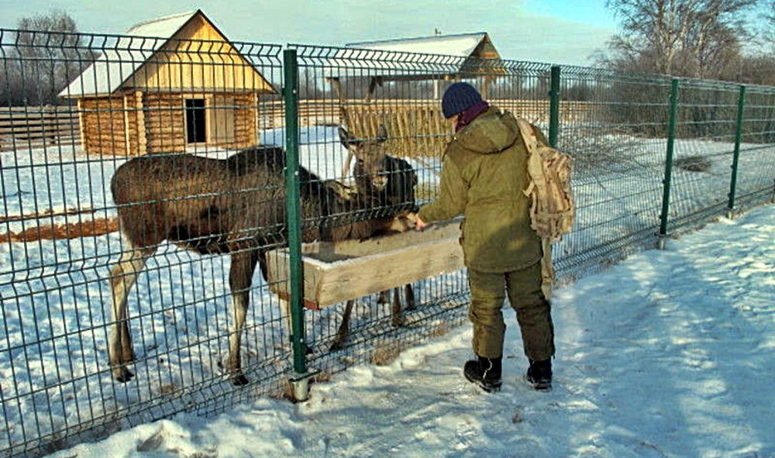
Біздің мамандықтарымыз:
Тегін негізде күндізгі оқыту
Оқыту тілі:
Мемлекеттік тілде
Орыс тілінде
Ветеринария
9-11 сынып, ТжКБ
Аңшылық және аң өсіру 9-11 класс
Оқыту мерзімі:
10 ай
2 жыл 10 ай
3 жыл 10 ай
Оқыту мерзімі:
2 жыл10 ай
1 жыл 10 ай

Slide 3
Біздің мамандықтарымыз
Тегін негізде күндізгі оқыту
Оқыту тілі:
орыс тілінде
Менеджмент
9-11 сынып
Дәнекерлеу ісі
9 сынып
Оқыту мерзімі:
2 жыл 10 ай
1 жыл 10 ай
Оқыту мерзімі:
2 жыл 10 ай

Slide 4
Күндізгі – қашықтықтан оқыту
Оқыту тілі– мемлекеттік тілде, орыс тілінде
Жоғары, кәсіптік-техникалық, жалпы орта білім базасында
Сүт өнімдерінің өндірісі
Ет және ет өнімдерінің өндірісі
Зоотехния
Мамандық бойынша оқыту мерзімі:
1 жыл 10 ай
Мамандық бойынша оқыту мерзімі
1 жыл 10 ай
Мамандық бойынша оқыту мерзімі
1 жыл 10 ай

Slide 5
Келісімшарт негізінде сырттай оқыту
Оқыту тілі- орыс тілінде
Жоғары, кәсіби-техникалық, жалпы орта білім базасында
Менеджмент
Аңшылық және аң өсіру
Есеп және аудит
Мамандық бойынша оқыту мерзімі
1 жыл 10 ай, 10 ай
Мамандық бойынша оқыту мерзімі
1 жыл 10 ай, 10 ай
Мамандқы бойынша оқыту мерзімі
1 жыл 10 ай, 10 ай

Slide 6
Мамандық бойынша оқуға түсуге құжаттарды тапсыру мерзімі
Оқуға түсуге тапсыратын құжаттар тізімі:
Өтінішпен бірге ұсынылады:
1. жеке куәлік немесе туу туралы куәлік;
2. білім туралы құжат қосымшасымен (түпнұсқасы;
086-У нысандағы медициналық анықтама флюра түсірілімімен
(I және II топ мүгедектері, бала кезінен мүгедектігі барлар үшін медициналық-әлеуметтік сараптама қорытындысы)
4. 3х4 мөлшеріндегі 4 фотосуреттер
Қашықтықтан оқыту нысанында тапсырылатын қосымша құжаттар:
1. Мамандық бойынша жұмыс жазбасы туралы еңбек кітапшасының көшірмесі
2. Жұмыс орнынан анықтама
9 сынып
11 сынып және ТжКБ
20 маусымнан – 15 шілдеге дейін
Тіркеу және өтініштерді қабылдау
28 шілдеден – 15 тамызға дейін
Тіркеу және өтініштерді қабылдау

Slide 7
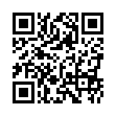
Ақмола облысы, Бурабай ауданы, Қатаркөл ауылы Сайт: http://pt0002.burabay.aqmoedu.kz @kshk_katarkol Instagram парақшасында ВК әлеуметтік желісінде КСХК тобы
Анықтама телефондары: Ұялы телефон: 8-747-241-62-08 Тел\Факс: 8-716-36-91-1-45

